Slide 1
令和4年度
包括連携協定締結企業・大学との公民連携の取組み
令和５年６月 大阪府

Slide 2
大阪府が考える公民連携
少子高齢化、人口減少等を背景として、今や行政だけでは解決できない様々な社会課題を
企業・大学との幅広いネットワークによって解決することで社会を支えていくことが不可欠であり、
「公民連携」は企業・大学の知見やノウハウを活用した、社会課題を解決する効果的な手法
地域の活性化
社会課題の解決
新しい価値の提供
・マーケティング力
・商品の企画力・販売力
・企業・大学のブランド
・情報発信力
・様々な知見や技術
・豊富な資源
・信頼性・公共性・安定性
・影響力
・政策の立案
・幅広い業務範囲
・社会課題の顕在化
・府内市町村との架け橋
企業・行政の強み
「対話」による
イノベーション
公と民の
強みを活かす
win-winの関係
・府民の行動変容を促す
斬新な事業展開が可能
・地域の実情に応じた
社会課題の解決が可能
連携の
メリット
本業を通じた社会貢献
ビジネスチャンスの開拓
企業価値の向上
府民サービスの向上
施策効果の向上
地域経済の活性化

Slide 3
取組み実績・効果

Slide 4
取組み実績
包括連携協定締結数 | 60件 69社4大学 うち新規包括連携協定締結件数：3件
包括連携協定締結企業・大学 との連携件数 | 704件
直接的効果額 （「仮に府が直接実施した場合に必要となる金額」を試算） | 約3億7,000万円 ※704件のうち、試算できる件数は204件
【参考】
○ 庁内各部局が締結した事業連携協定の締結数
346件（うち新規事業連携協定締結件数：42件） ※災害協定、アドプト協定、こころの再生パートナーを除く

Slide 5
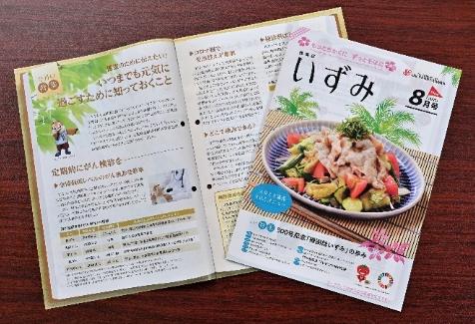
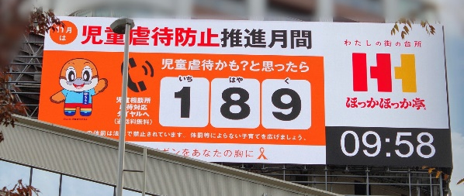
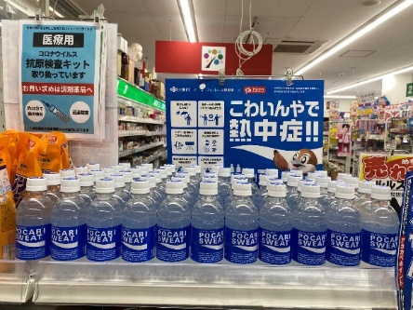
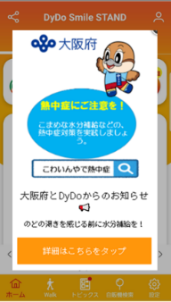
プロジェクト分析スライド 3
主な取組み効果①
企業等のネットワークや広報媒体を活用した府政PR
連携協定によって、企業・大学の保有する広報媒体を活用し、より効果的な情報発信を実現
※広報内容によって、連携企業や広報手法は異なる
◇ 連携件数：370件 協力企業数：47社
広報手法 | アプローチ数（延べ）
企業の広報誌・DMへの府政情報の掲載 | 約320万部
企業の公式アプリ、SNS、メルマガ、大学の学生向けポータルサイトへの掲載 | 約220万フォロワー／会員
企業が保有するサイネージで放映 | 約200か所
店舗等への府ポスター、チラシの配架 | 約1,200か所
企業の取引先ネットワークの活用した広報の展開 （ドラッグストア・コンビニ・クリニック等への波及） | 約3,000か所
営業職員による府ちらし等の配布協力 | 協力人数：約11,000人

Slide 6
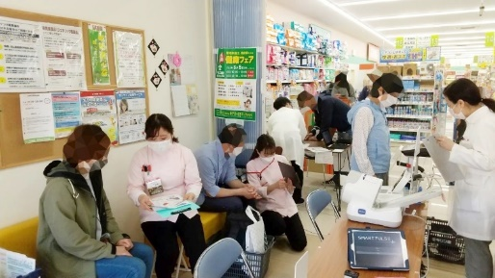
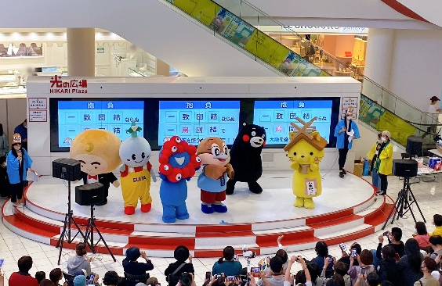
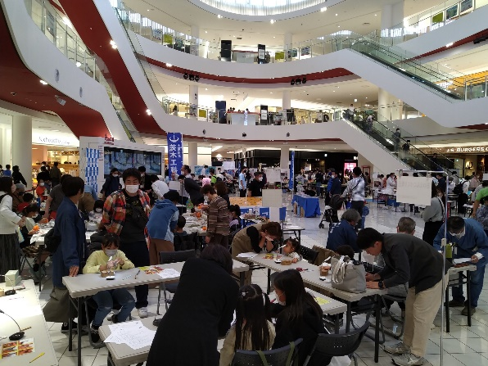
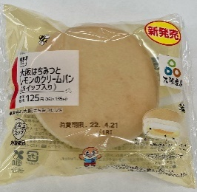
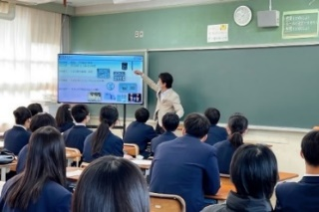
プロジェクト分析スライド 3
主な取組み効果②
事業の共同実施、イベント会場の提供
■事業の共同実施
・企業の持つ店舗等やアイデア、リソースを活用した斬新な事業展開や
共同広報による発信力の向上
◇ 連携件数：61件 協力企業数：32社
■コラボ商品の開発・販売
・コラボ商品の販売を通じて、健康増進や地産地消等、府民の行動変容の促進
◇ 連携件数：14件 協力企業数：7社 販売先数(延べ)：約2,700か所
※販売先数については、連携企業7社のうち、販売先を公表している企業のみ積算
■イベント会場の提供
・人が集まる商業施設において、幅広い世代や関心の低い府民への
直接的なアプローチによる府事業の認知度向上
◇ 連携件数：27件 協力企業数：7社
◇ 提供会場数：20か所 開催日数(延べ) ：161日
知見やノウハウ等の人的資源の提供
■講師・選手の派遣
・イベントやセミナー等による専門知識・技術の体験機会の提供
◇ 連携件数：67件 協力企業数：39社
■府施策への助言
・企業独自の技術や、業界の潮流・考え方を踏まえた効果的な施策の推進
◇ 連携件数： 28件 協力企業数：23社

Slide 7
包括連携協定締結企業・大学との連携事例

Slide 8
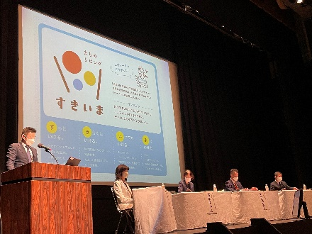
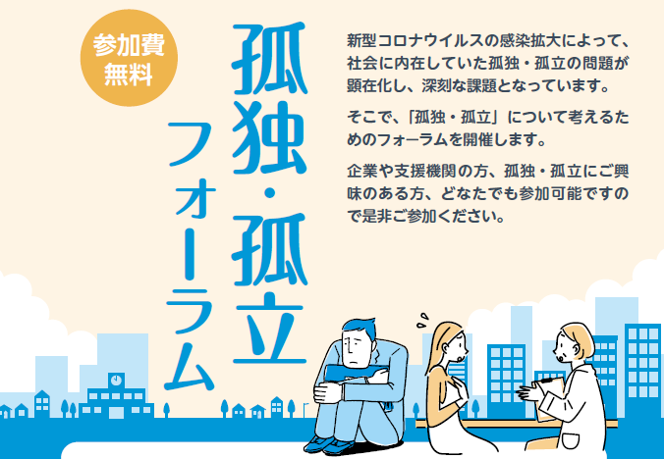
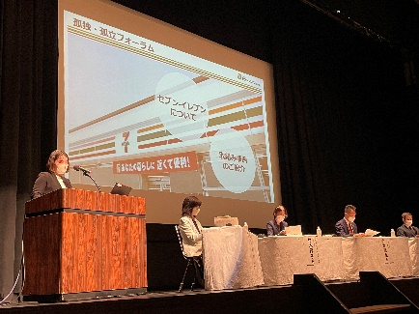
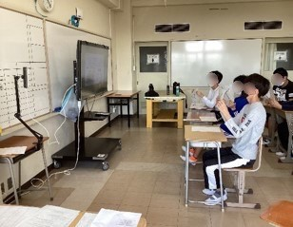
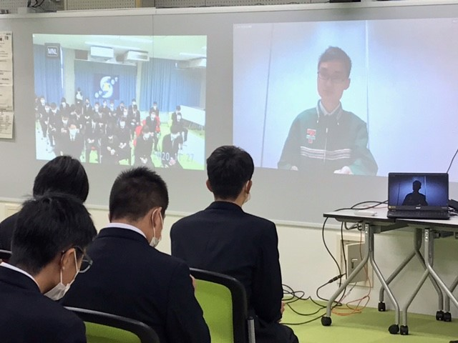
プロジェクト分析スライド 3
主な連携事例① 子ども・福祉
～幅広い業種の企業が小中学生の探究学習を支援～
「わくわく・どきどき SDGsジュニアプロジェクト」
・社会を構成する自立した主体となるために、簡単には答えの出ない問いに挑戦する力や、
持続可能な社会の創り手として主体的に社会に参画していく力を育成することを目的に実施
・中学生が考えた「持続可能な開発目標（SDGs）の達成にむけた多様なアイデア」に対して、
企業が様々な視点で講評することで、中学生の思考力・探究力を養う
【参加校数】小学校35校 中学校29校
新
規
～新型コロナの長期化により深刻化する孤独・孤立対策の推進～
「孤独・孤立フォーラム」への協力
・人生のあらゆる場面で誰にでも起こり得るものであり、社会全体で対応しなければならない課題である
孤独・孤立についての基調講演やパネルディスカッションを実施したフォーラムにおいて、各企業における
「地域活動」の取組みを紹介
・他団体の参考にしていただくことで、孤独・孤立対策の輪を広げる
【参加者数】約300名
～支援学校の生徒の就労等を通じた社会的自立の促進～
支援学校生徒・教員等を対象とした「就労支援研修」
・生徒が就労を通じた社会的自立に向け、基本的なビジネスマナーや実践的な実技を企業による研修で
学ぶとともに、教員が企業の先進的な取組みを学び、就労に必要な力を養う教育課程等の充実を図る
【実施回数】2回 【参加校】24校 【参加者数】生徒294名、教員78名、保護者12名
×
＜この分野で連携した企業一覧（50音順）＞
アカカベ/アサヒビール/イオン/エイチ・ツー・オー リテイリング/江崎グリコ/FC大阪/NTTドコモ/大阪いずみ市民生協/大阪信用金庫/大阪大学/大阪地区トヨタ各社/カゴメ/関西大学/キリンビール/キリンビバレッジ/協和キリン/
近畿大学/小林製薬/佐川急便/上新電機/住友生命/積水ハウス/セブン‐イレブン・ジャパン/ソフトバンク/損害保険ジャパン/第一生命/ダイドードリンコ/大和ハウス工業/ダスキン/東京海上日動/中西金属工業/
日産大阪販売/日本生命/NEXCO西日本/ネスレ日本/ハークスレイ/ファミリーマート/三井住友海上/ミズノ/三井不動産/明治安田生命/ヤマト運輸/ユー・エス・ジェイ/読売新聞/りそな銀行/立命館大学/ローソン/ロート製薬

Slide 9
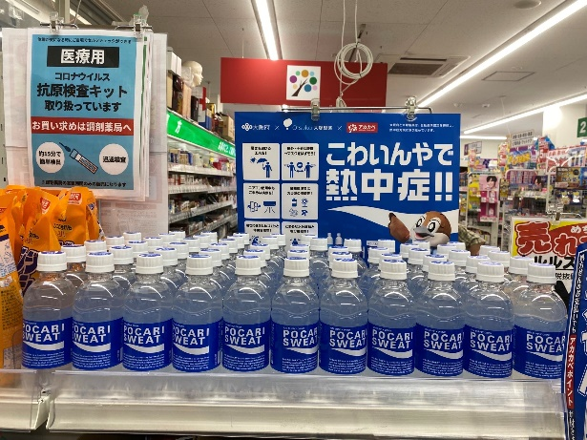
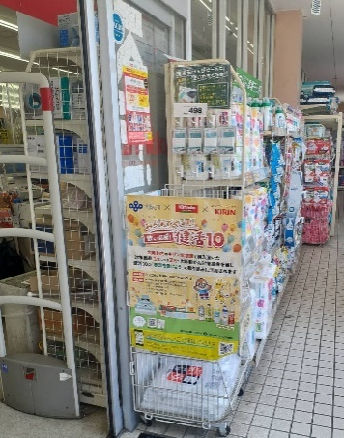
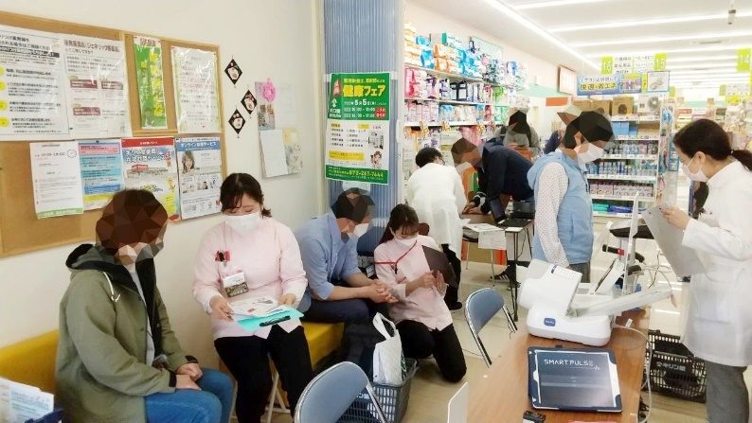
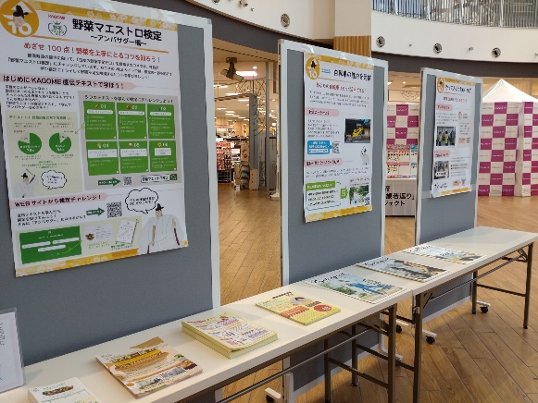
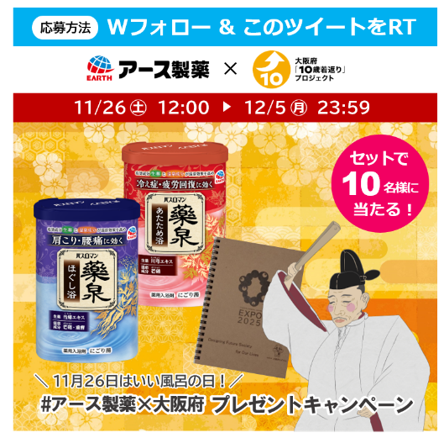
プロジェクト分析スライド 3
主な連携事例② 健康
～猛暑から身を守るための熱中症対策～
店頭POPやリーフレットを活用した熱中症の予防啓発
・小売店を活用したPOPやポスター・リーフレットの制作・配架により、熱中症の予防行動を啓発
・「おおさかクールオアシスプロジェクト」の参画による涼しい場所の提供等を実施
・養護教諭や保健担当教員等への「熱中症対策アドバイザー講座」開催による熱中症啓発の推進
新
規
～府民の健康づくり活動「健活10」の推進～
「みんなでやるで！健活10」キャンペーンの実施
・健活10の取り組みを積極的に推進するキャンペーンを実施し府民の生活習慣の改善や生活習慣病の
予防等を促進するため、①対象商品の売上げの一部を「がん対策基金」へ寄附 ②「健康フェア」の実施
・「健康フェア」では推定野菜摂取量等の測定や管理栄養士等からの生活習慣改善アドバイス等、
健活10の普及啓発を実施 【健康フェア】実施回数：４回 参加者数：のべ247名
×
×
新
規
～いきいきと長く活躍できる「10歳若返り」をめざして～
商業施設やTwitter等での「10歳若返り」の情報発信
・府内の商業施設において、府民の「10歳若返り」につながる取組みを紹介するイベント・ブース出展を実施
・Twitterにおいて、キャンペーンや管理栄養士から食事への助言を得る企画を実施
・「10歳若返り」の認知を広め、取組みの促進を図るためのポスターを制作
【イベント】実施回数：６回 来場者数：のべ約760名
＜この分野で連携した企業一覧（50音順）＞
アカカベ/アース製薬/イオン/エイチ・ツー・オー リテイリング/NTTドコモ/ FC大阪/大阪信用金庫/大阪いずみ市民生協/大塚製薬/カゴメ/関西ぱど/キリンビバレッジ/キリン堂/近畿大学/グンゼ/小林製薬/住友生命/第一生命/大同生命/ダイドードリンコ/ダスキン/東京海上日動/中西金属工業/南海電気鉄道/日産大阪販売/日本生命/ミズノ/三井不動産/明治安田生命/ハークスレイ/不二製油/読売新聞/リコージャパン/立命館大学/ロート製薬

Slide 10
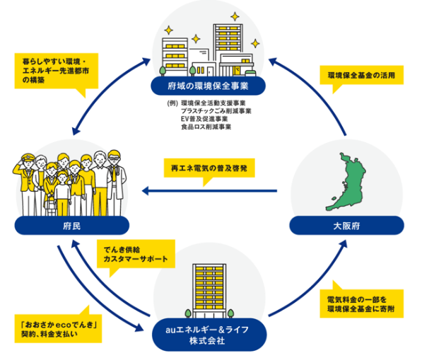
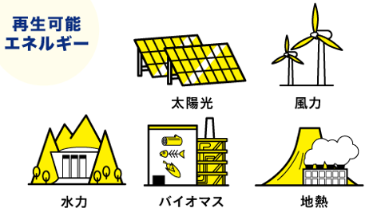
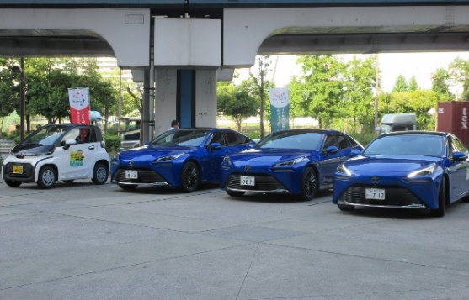
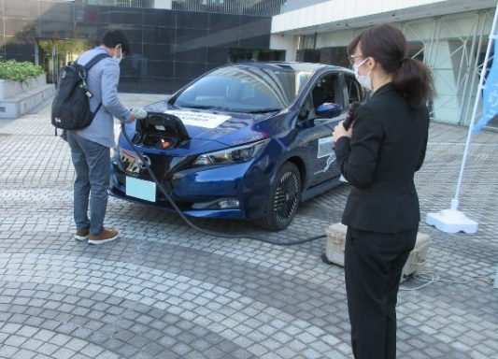
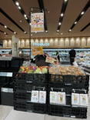
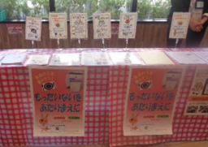
プロジェクト分析スライド 3
主な連携事例③ 環境
新
規
～再生可能エネルギー電気をはじめとした環境保全の取組み推進～
再生可能エネルギー実質100%「おおさかecoでんき」
・大阪独自プランとして「おおさかecoでんき」を立ち上げ、再生可能エネルギーの普及を実施
・電気料金の一部を「大阪府環境保全基金」へ寄附することで、府域の環境関連事業に活用
・府民の脱炭素への意識改革・行動変容を図るため、期間限定で新規入会するとポイント付与を実施
×
新
規
～カーボンニュートラル実現に向けたゼロエミッション車の普及促進～
府民・府域自治体職員を対象とした乗車及び給電体験の実施
・自動車から排出される二酸化炭素等の削減を図ることを目的として、ゼロエミッション車
(電気自動車・プラグインハイブリッド自動車・燃料電池自動車)等の普及を促進
・大阪府民を対象に、9月の防災月間を中心としてゼロエミッション車の 乗車キャンペーンを実施
・大阪府域自治体職員を対象としたゼロエミッション車の
セミナー及び乗車・給電体験を実施
新
規
～食品ロス削減に向けた取組みの推進～
店舗を活用した消費者の行動変容促進
・「食品ロス削減ネットワーク懇話会」の構成員として府が行う消費者向け食品ロス削減実証実験に参画
従業員とともに食品ロス削減手法を検討し、実際の店舗での売りきり、購入後の使いきりなどの取組みを試行
・消費者の行動変容の効果等の検証や、大学生による店内啓発イベントを開催
【来店者意識調査】アンケート回答者：252名
×
＜この分野で連携した企業一覧（50音順）＞
アカカベ/アース製薬/アサヒビール/アストラゼネカ/イオン/エイチ・ツー・オー リテイリング/FC大阪/大阪信用金庫/大阪いずみ市民生協/大阪大学/大阪地区トヨタ各社/大塚製薬/カゴメ/関西大学/関西ぱど/キリン堂/近畿大学/グンゼ/KDDI/サカイ引越センター/上新電機/損害保険ジャパン/第一生命/ダイドードリンコ/大和ハウス工業/日産大阪販売/ミズノ/三井住友海上/ユー・エス・ジェイ/りそな銀行/立命館大学

Slide 11
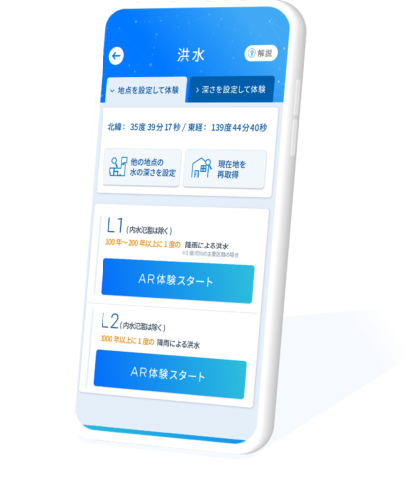
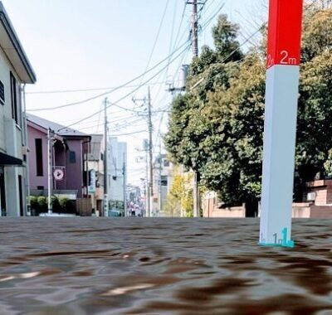
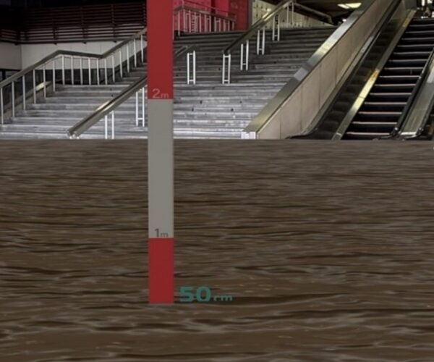
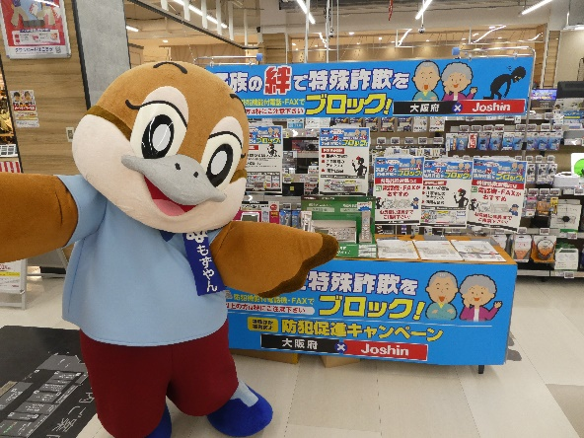
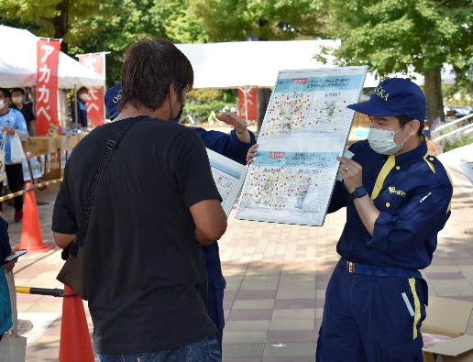
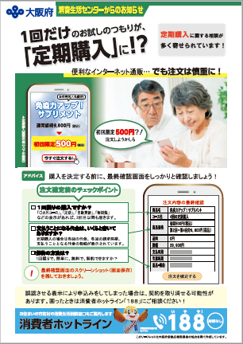
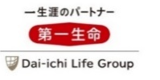
プロジェクト分析スライド 3
主な連携事例④ 安全・安心
新
規
～府民の防災意識の向上に向けた啓発～
「災害体験AR」の活用
・災害を疑似体験できるようにし、避難訓練など減災への活用を促すため、府が保有する「オープンデータ」に
連動させた防災向けウェブサービス「災害体験AR」を開発
・府内河川氾濫による浸水が発生したときのリスクや土砂災害リスクを可視化し、
スマートフォンやタブレットで、浸水被害の疑似体験ができる
×
※災害体験ARの画像イメージ
～安全なまちづくりの推進～
防犯・防災イベント等の取組みによる普及啓発
・企業イベントにおける防災意識の向上のためのPRブースの出展や、津波・高波ステーションにおける防災教育の実施
・商業施設における特殊詐欺被害防止、「こども110番」運動普及に向けた啓発イベント、防犯教室等を開催
【啓発イベント】実施回数：６回、来場者のべ2,300名 【防犯教室】実施回数：1回、参加者 30名
～府民を消費者被害から守るための取組み支援～
定期購入時の注意事項の啓発
・インターネット購入の普及に伴い、消費生活センターへ寄せられる相談件数が増加している「定期購入」について、購入前の注意事項をちらしで啓発
・生命保険会社の営業職員や新聞への折込みを通じて、府民へ広く情報を提供
【配布数】645,000枚以上
＜この分野で連携した企業一覧（50音順）＞
あいおいニッセイ同和損保/アカカベ/アース製薬/イオン/FC大阪/大阪信用金庫/大阪いずみ市民生協/大阪大学/大阪地区トヨタ各社/関西大学/関西ぱど/近畿大学/KDDI/上新電機/住友生命/ソフトバンク/第一生命/
ダイドードリンコ/ダスキン/東京海上日動/中西金属工業/南海電気鉄道/日産大阪販売/日本生命/ハークスレイ/三井住友海上/三井不動産/明治安田生命/ユー・エス・ジェイ/読売新聞/りそな銀行/立命館大学/ローソン

Slide 12
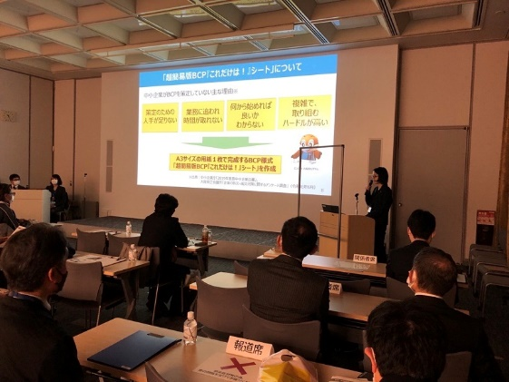
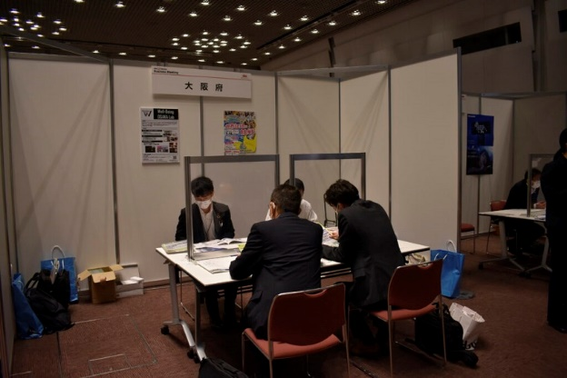
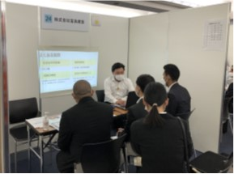
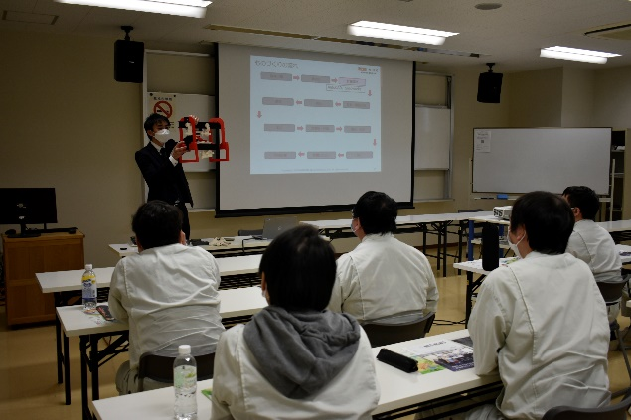
プロジェクト分析スライド 3
主な連携事例⑤ 雇用・中小企業振興
～府内中小企業の事業継続への支援～
事業継続計画（BCP）策定支援
・緊急事態に、事業資産の損害を最小限にとどめつつ、中核となる事業の継続あるいは早期復旧を可能とするために、
平常時に行うべき活動や緊急時における事業継続のための方法、手段などを取り決めておく計画「事業継続計画
（BCP）」について、府が策定している「超簡易版BCP『これだけは！』シート」の周知や専門家による策定支援、
セミナー・ワークショップへの講師派遣を実施 【セミナー】実施回数：９回 参加者のべ391名
～学生の府内就活を促進～
「DIVE to 就活 in なんかい～やん！大阪の企業。」
・幅広い人材が活躍するダイバーシティについて企業の理解を促すとともに、就職活動に不安のある学生を支援し、
企業と学生のマッチング機会を提供する合同企業説明会を実施
・ダイバーシティやSDGsに取り組んでいる魅力的な企業45社の人事担当者による「大阪企業の1分間自己PR」など、
就活に役立つセミナー等を実施
【参加者数】256名
×
新
規
～産業人材の育成支援～
「ものづくり魅力発信EXPO」の開催、大学・技専校への講師を派遣
・若者に「ものづくり分野への就職」を選択肢の一つとしてもらうことを目的に、商業施設においてイベントを開催
・「仕事に就くこと」「働き続けること」といった就業観や職業観を培うために大学において実践型キャリア教育を実施
・高等職業技術専門校における職業理解等のキャリア教育を実施
【イベント】実施回数：2回 参加者：のべ2,800名 【キャリア教育】実施回数：2回 参加者：のべ345名
＜この分野で連携した企業一覧（50音順）＞
あいおいニッセイ同和損保/アカカベ/アース製薬/イオン/エイチ・ツー・オー リテイリング/SAPジャパン/NTTドコモ/大阪いずみ市民生協/大阪信用金庫/関西ぱど/キリンビール/キリンビバレッジ/協和キリン/KDDI/上新電機/
住友生命/損害保険ジャパン/第一生命/ダイドードリンコ/大和ハウス工業/東京海上日動/中西金属工業/南海電気鉄道/日本生命/ハークスレイ/三井住友海上/三井不動産/明治安田生命/リコージャパン/りそな銀行

Slide 13
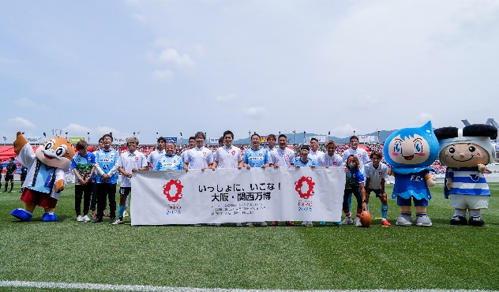
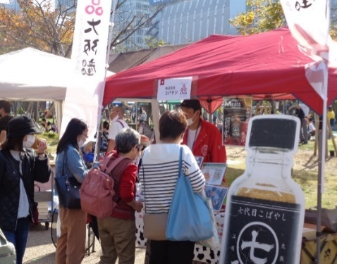
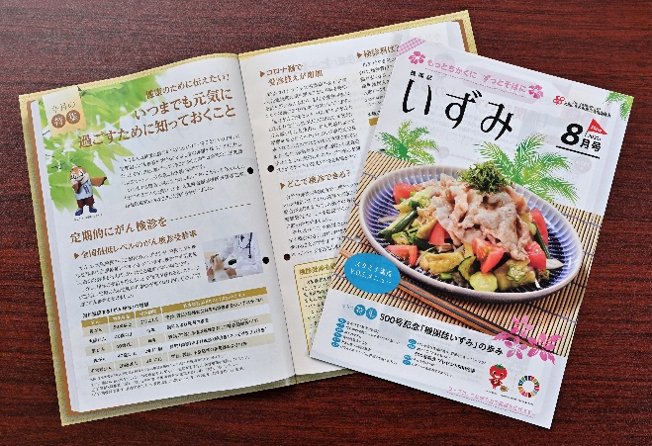
プロジェクト分析スライド 3
主な連携事例⑥ 地域活性化
新
規
～2025年大阪・関西万博の機運醸成や、観光等の都市魅力の創出・発信～
府内各地で様々なイベントを実施
・ 「DISCOVER OSAKA」に掲載しているスポットを楽しく巡る「おおさかde謎とき宝さがし」を実施
・スポーツイベントの開催における、施設や物品、大阪スポーツコミッション構成チームによる選手派遣等の協力
・商業施設を活用した「もずやんバースデイ」や「府立弥生文化博物館の出張展示」の開催
・スポーツクラブのホームゲームにおける、2025年大阪・関西万博の機運醸成の実施
【ホームゲーム来場者数】12,152名
～大阪産（もん）※の普及促進～ ※府内で生産・収穫された農林水産物
新商品の開発・販売や、マルシェの開催
・事業者等と連携した商品の開発・販売（例：カレー、おにぎり、パン、スイーツ、飲料）
・「KIRIN presents大阪産（もん）フェスタ」や「Welcomingアベノ・天王寺 おおさかもん祭り2022」等、
大阪産（もん）と大阪産（もん）名品、大阪製ブランド製品を手に取り、味わい、体験していただくイベントを実施
～府民への情報発信の最大化～
企業のサイネージや広報誌を活用した情報の発信
・日常に身近に存在する企業のサイネージや広報誌を活用した情報発信を行うことで様々な
府政情報を正確かつ素早く府民へ提供
＜この分野で連携した企業一覧（50音順）＞
あいおいニッセイ同和損保/アカカベ/アース製薬/アサヒビール/アストラゼネカ/イオン/エイチ・ツー・オー リテイリング/江崎グリコ/NTTドコモ/FC大阪/大阪いずみ市民生協/大阪信用金庫/大阪大学/大阪地区トヨタ各社/
大塚製薬/カゴメ/関西大学/関西ぱど/キリンビール/キリンビバレッジ/近畿大学/グンゼ/KDDI/小林製薬/住友生命/セブン‐イレブン・ジャパン/ソフトバンク/損害保険ジャパン/第一生命/ダイドードリンコ/ダスキン/中西金属工業/南海電気鉄道/日産大阪販売/日本生命/NEXCO西日本/ネスレ日本/ハークスレイ/ファミリーマート/不二製油/ミズノ/三井不動産/明治安田生命/ユー・エス・ジェイ/読売新聞/りそな銀行/立命館大学/ローソン

Slide 14
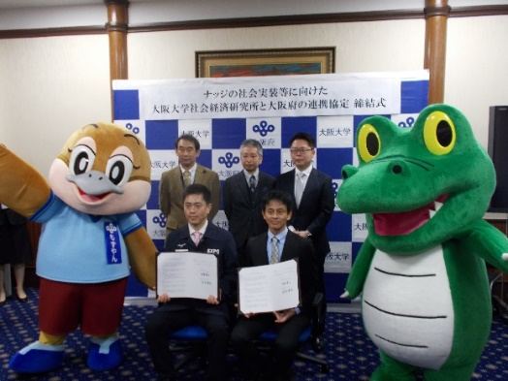
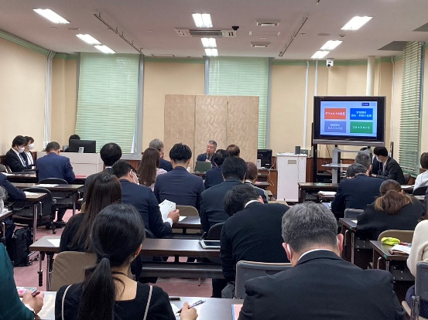
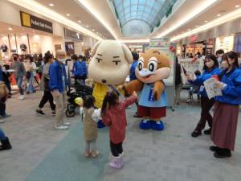
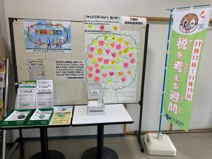
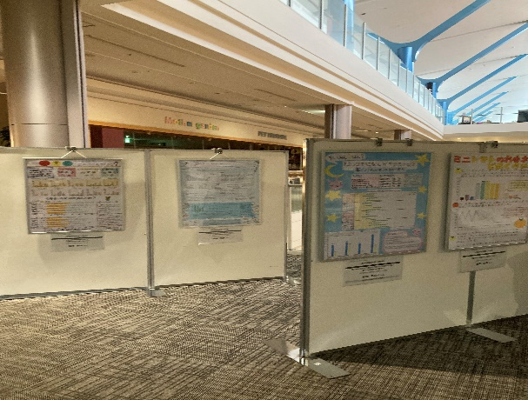
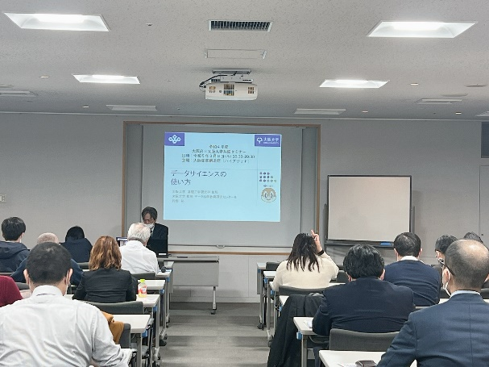
プロジェクト分析スライド 3
主な連携事例⑦ その他
新
規
～社会課題の解決と府民サービス等の向上～
ナッジを活用した新たな施策展開
・大阪大学より講師をお招きし、行動科学の知見を活用し、人々が自分自身にとってより良い選択を
自発的にとれるように手助けする政策的手法である「ナッジ」活用の推進セミナーを職員向けに実施
※ナッジとは、「注意を引くために肘で人を軽く押す」という意味。行動経済学の知見に基づき、
環境を整えることで本人や社会にとって望ましい行動を
とってもらえるようにそっと後押しする手法
×
～税の必要性等の理解促進～
イベントの開催やサイネージを活用した啓発活動の実施
・11月11日から17日の「税を考える週間」の間に、府民へ税の仕組み、使い道や必要性について考えていただき、
国税や地方税に対する理解を一層深めていただくことを目的に、商業施設でのイベントやサイネージを活用した
啓発活動を実施
・5月中に自動車税の納付期限の周知を企業のサイネージを活用して実施
～統計の普及啓発、利活用促進、人材育成～
セミナーやコンクール受賞作品の巡回展示
・統計への関心を深め、表現技術の向上を目的に毎年実施している「統計グラフコンクール」の
受賞作品を府内の商業施設へ巡回展示することで、統計の普及促進を実施
・大学と連携し、統計的なものの見方・考え方や、データ利活用等のセミナー「データサイエンスの使い方」を開催
【巡回展示】：6回 【セミナー】：１回 参加者：30名 ライブ配信視聴者：58名
＜この分野で連携した企業一覧（50音順）＞
アース製薬/アストラゼネカ/イオン/エイチ・ツー・オー リテイリング/FC大阪/大阪信用金庫/大阪大学/関西大学/キリンビバレッジ/近畿大学/小林製薬/ソフトバンク/損害保険ジャパン/第一生命/ダイドードリンコ/ダスキン/
日産大阪販売/日本生命/ネスレ日本/ハークスレイ/三井不動産/ユー・エス・ジェイ/読売新聞/りそな銀行/立命館大学/ロート製薬

Slide 15
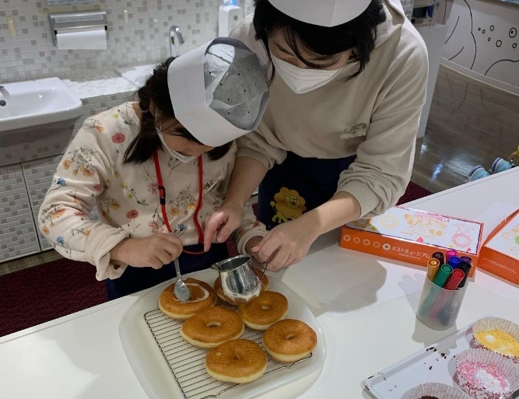
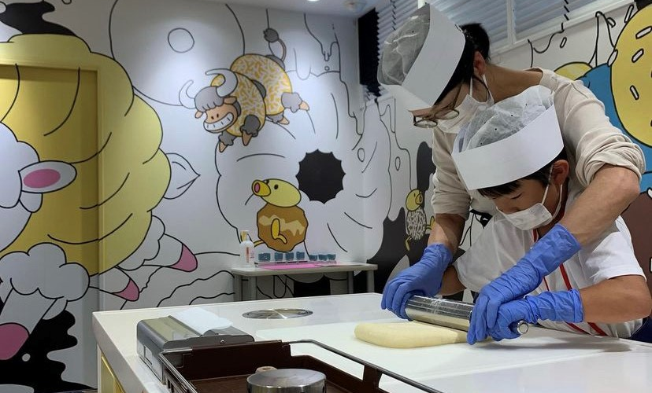
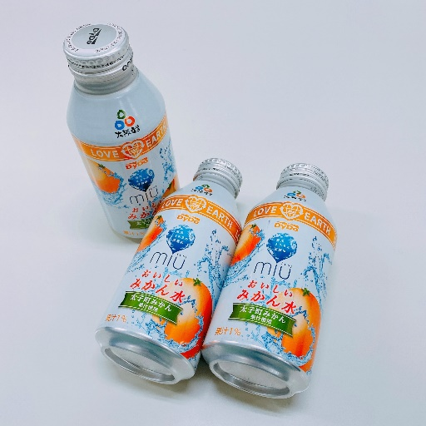
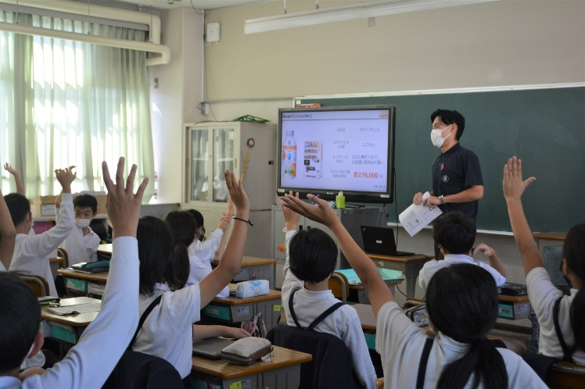
プロジェクト分析スライド 3
（参考）府内市町村への公民連携の普及に向けた取組みや、具体的な連携事例
～より幅広い社会課題の解決をめざし、公民連携の取組みを住民に近い市町村へ拡大～
市町村における公民連携を支援する仕組み
・「大阪府・市町村公民連携推進協議会」における情報共有
【研修会】実施回数：2回
・企業や市町村との公民連携プラットフォーム「OSAKA KOUMIN Action Platform」で運営する
OSAKA KOUMIN NEWSを活用した市町村における公民連携事例の発信
事例・ノウハウの共有
企業紹介
具体的な連携の実施
府内
市町村
～子どもたちへのキャリア教育支援～
門真市 公民連携子どもの居場所「子どもLOBBY」
・子どもたちが自らの将来をイメージするきっかけの1つとしてもらうため、企業などと連携し、
職業体験をはじめとした様々な体験ができるイベントを実施
・令和4年度、新たに大阪府の紹介でダスキンと連携し出張イベント
「ダスキンミュージアム～ドーナツ手作り体験＆おそうじ館見学～」を実施
×
新
規
～環境保全と地域の産業・観光の振興～
太子町産みかんを使用した商品開発とキャリア教育の実施
・味や品質には影響のない規格外のみかんを使用し、食品ロスの削減に寄与する商品を開発
・商品の売上げの一部を「大阪府環境保全基金」に寄附し、府の環境保全活動へ活用
・太子町の小学校において、「環境」に関する出前授業を実施し、町内のポイ捨てゼロをめざす
×
×
＜この分野で連携した企業一覧（50音順）＞
アカカベ/SAPジャパン/NTTドコモ/KDDI/小林製薬/ダイドードリンコ/ダスキン/立命館大学

Slide 16
参考 連携件数の内訳

Slide 17
連携件数の内訳①
○ 直接的効果額を試算できない連携が、約70％を占める。
○ 分野別連携件数は、「子ども・福祉」「健康」が、内容別連携件数は、「府政のPR」が約50％を占める。
※「仮に府が直接実施した場合に必要となる金額」を試算
204件
11件
42件
500件
147件
165件
69件
164件
63件
43件
5件
133件
85件
370件
111件

Slide 18
連携件数の内訳②
※直接的効果額：「仮に府が直接実施した場合に必要となる金額」を試算
内容別件数 |  | 分野別件数 |  |  |  |  |  |  |  | 直接的 効果額※
 |  | 子ども・ 福祉 | 健康 | 環境 | 安全 安心 | 雇用 中小企業振興 | 地域 活性化 | 市町村 | その他
合計 | 704 | 165 | 164 | 43 | 63 | 69 | 147 | 11 | 42 | 3億7,000万円
企業等のネットワークや 広報媒体を活用した府政PR | 小計 370 | 77 | 116 | 11 | 43 | 29 | 73 | 1 | 20 | 9,000万円
 | 上記のうち金額に試算できるもの | 8 | 33 | 1 | 9 | 1 | 16 | 0 | 5
事業の共同実施、 イベント会場の提供 ・事業の共同実施(61) ・コラボ商品の開発・販売(14) ・イベント会場の提供(27) 等 | 小計 111 | 16 | 17 | 10 | 11 | 12 | 35 | 3 | 7 | 1億8,500万円
 | 上記のうち金額に試算できるもの | 8 | 8 | 0 | 6 | 6 | 15 | 0 | 3
知見やノウハウ等の 人的資源の提供 ・講師・選手の派遣(67) ・府施策への助言(28) 等 | 小計 133 | 30 | 23 | 17 | 7 | 26 | 17 | 7 | 6 | 500万円
 | 上記のうち金額に試算できるもの | 1 | 1 | 2 | 0 | 3 | 0 | 0 | 0
事業・基金への 協賛、寄附 | 小計 85 | 42 | 8 | 5 | 2 | 2 | 22 | 0 | 4 | 9,000万円
 | 上記のうち金額に試算できるもの | 36 | 8 | 5 | 2 | 2 | 21 | 0 | 4
その他 ・府職員向けセミナー 等 | 小計 5 | 0 | 0 | 0 | 0 | 0 | 0 | 0 | 5 | 0円
( )は件数

